Slide 1
以太坊
王林

Slide 2
动机
基于区块链的比特币作为一个去中心化的交易系统具有非常差的扩展性，所以希望设计一个可编程的基于区块链的平台，让每个人都可以在平台上面交易一切信息，可以包括账户余额、名誉、信托安排、与物质世界信息有关的数据等信息，简而言之，目前可以由计算机表示的任何东西都希望能通过区块链交易。

Slide 3
主要贡献
构建一个全新开放的区块链平台，它允许任何人在平台中建立和使用通过区块链技术运行的去中心化应用，相对于比特币来说，设计十分灵活，可扩展性是它的最优势的特点。

Slide 4

实现
以太坊可以被视为是一个基于事务的状态机
扩展到：
Υ：以太坊状态转移函数，允许执行任意计算
σ：允许存储任意状态
Ω：块最终状态函数，用来奖励被提名方
B：一个块，包含一系列事务
Π：对一个块的状态转换函数

Slide 5
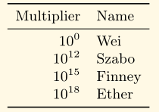
规定货币：
生成共识的方案： GHOST协议的简化版本

Slide 6
以太坊的帐户
以太坊的全球「共享状态」是由许多账户组成的，它们能够通过一个消息传递框架相互通信。每个帐户都有一个与它关联的状态和一个20字节的地址。以太坊的地址是一个160位比特的标识符，用于识别帐户。
以太坊有两种账户类型:
外部帐户由私人密钥控制，没有与之相关的代码。
合约账户由其合约代码控制，并具有与其相关的代码。

Slide 7
外部账户可以通过创建和使用其私人密钥签署一项交易，向其他外部账户或其他合约账户发送消息。两个外部账户之间的消息只是一种价值转移。但从一个外部帐户到一个合约账户的消息会激活合约账户的代码，使它能够执行各种操作（例如转移代币、写入内存、生成新的代币、执行一些计算、创建新合约等）。 与外部账户不同，合约账户不能自行启动新的交易。相反，合约账户只能根据它们收到的其他交易（从外部账户或从另一个合约账户）进行交易。 账户状态： nonce：如果帐户是一个外部帐户，这个数字代表从帐户地址发送的交易数量。如果帐户是一个合约帐户，nonce是帐户创建的合约数量。 balance：这个地址拥有的Wei（以太坊货币单位）数量，每个以太币有1e+18 Wei。 storageRoot ：一个Merkle Patricia树根节点的哈希，它对帐户的存储内容的哈希值进行编码，并默认为空。 codeHash：EVM（以太坊虚拟机）的哈希值代码。 对于合约帐户，这是一个被哈希后并存储为codeHash的代码。对于外部帐户，codeHash字段是空字符串的哈希。

Slide 8
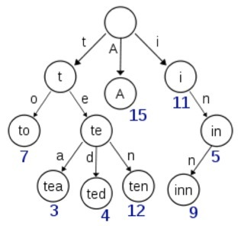
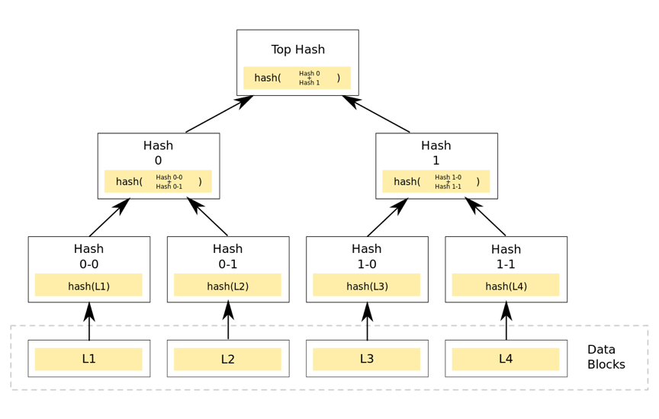
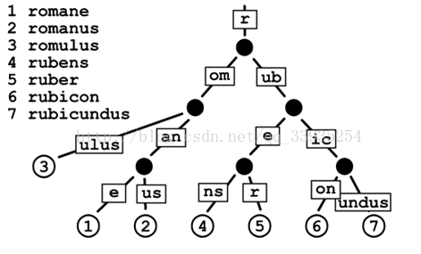
全局状态
全局状态包括帐户地址和帐户状态之间的映射，这个映射存储在一个数据结构中，这种结构被称为Merkle Patricia树。
前缀树
默克尔树
Patricia树

Slide 9
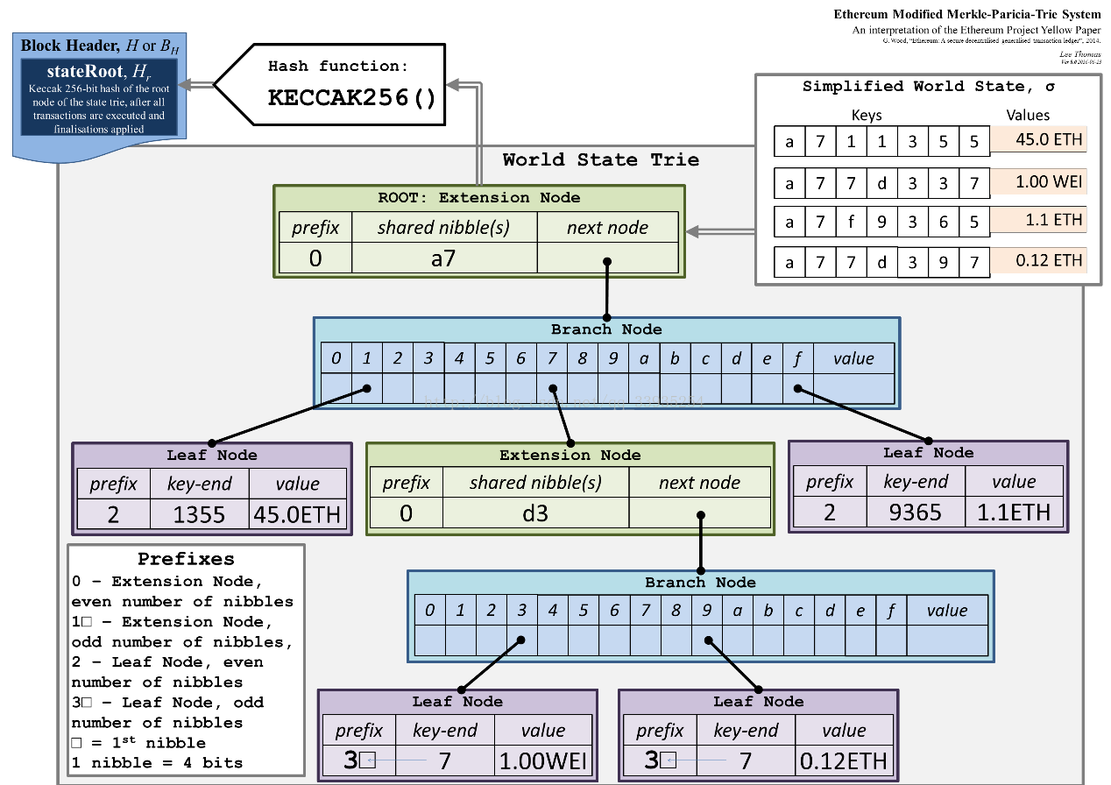
MPT（Merkle Patricia Tree）树

Slide 10
Gas和支付
在以太坊网络上进行的每一笔交易都会产生费用ーー这笔费用被称为「Gas」。
Gas不仅用于支付计算的费用，还用于支付存储的使用费用。

Slide 11
交易
一个交易包含：
Nonce：发送方发送的交易数量的计数
gasPrice：发送方愿意支付每单位Gas所需执行交易的Wei数量；
gasLimit：发送方愿意支付的执行这一交易的Gas最大数量。这个数额是预先设定和支付的；
to：接收方的地址，在创建合约的交易中，合约帐户地址还不存在，因此使用了空值；
Value：从发送方转移到收件方的金额，在创建合约的交易中，这个Value作为新创建合约账户内的起始余额；
v, r, s：用于生成识别交易发送方的签名；
Init（只存在于创建合同的交易中）：用于初始化新合约帐户的EVM代码片段，它只运行一次，然后被丢弃，当init第一次运行时，它会返回帐户代码的主体，这个代码是与合约帐户永久关联的一段代码；
data（只存在于消息调用中的可选字段）：消息调用的输入数据（即参数）。例如，如果一个智能合约充当域名注册服务，那么对该合约的调用可能会有诸如域名以及IP地址等输入字段。

Slide 12
区块
所有的交易都被组合成「区块」，区块链则包含一系列这样被链接在一起的区块。

Slide 13

区块的难度
区块的「难度」用于在验证区块的时间内来加强一致性。元区块的难度为131,072，并用一个特殊的公式来计算后面每个区块的难度。如果某个区块比前一个区块更快地被验证，那么以太坊协议会增加该区块的难度。
区块的难度与nonce之间的关系在数学上表示为:

Slide 14
交易的执行
验证：
交易格式
交易签名
交易nonce
交易Gas限额
发送者账户余额是否足够支付Gas
执行交易
结算Gas和退款

Slide 15
合约创建
为了创建一个新的合约账户，我们使用一个特殊的公式来声明新账户的地址。然后我们使用下面的方法来初始化一个账户：
设置nonce为0
如果发送者通过交易发送了一定量的Ether作为value，那么设置账户的余额为value
将存储设置为0
设置合约的codeHash为一个空字符串的Hash值

Slide 16
总结
花了三天时间看了以太坊的黄皮书《 ETHEREUM: A SECURE DECENTRALISED GENERALISED TRANSACTION LEDGER
EIP-150 REVISION 》，大体的运算流程已经基本搞懂了，但是还有一些小的细节没有来得及去细看，比如GHOST协议的内容、合约是怎样去进行编程实现的、附录里面一些计算步骤等。
关于智能合约还没能太搞清楚是怎么回事，认知还只是停留在以太坊币的交易阶段。而以太坊与比特币之间最显著的特点我觉得就是智能合约的内容，所以这篇文章感觉还只读了皮毛。
后续还需要时间去消化这部分内容，整个文章内容太庞杂精细了。

